Slide 1
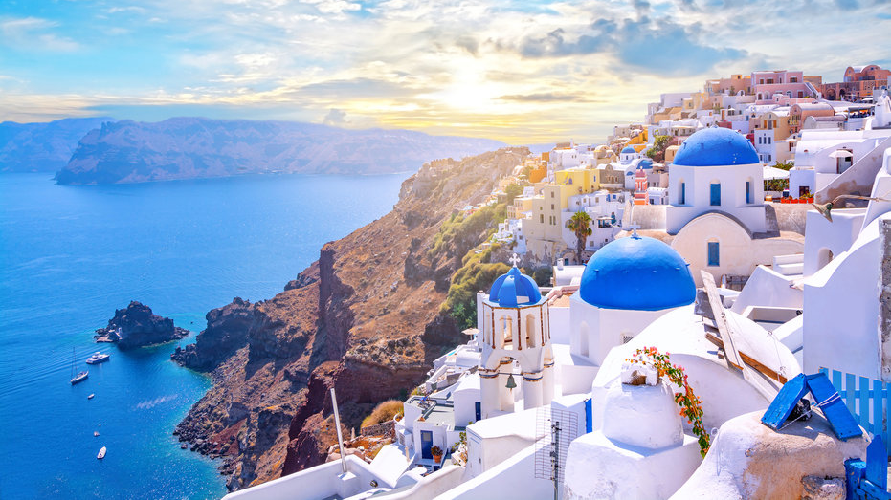
ŘECKO
1989 - 2020
Kateřina Jurová / 457 998

Slide 2
Obsah:
ŘECKO, základní informace
Politický systém Řecka
Návrat k demokracii a vstup do EU
90. léta
Současné Řecko
Zdroje

Slide 3
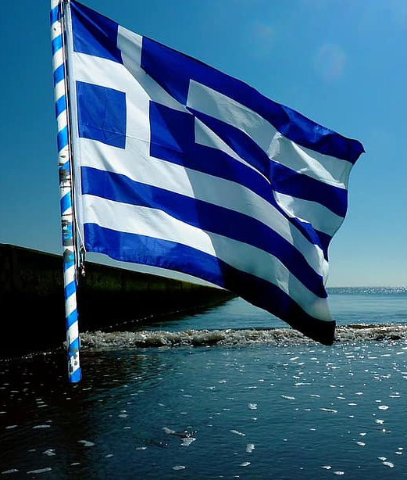
ŘECKO

Slide 4
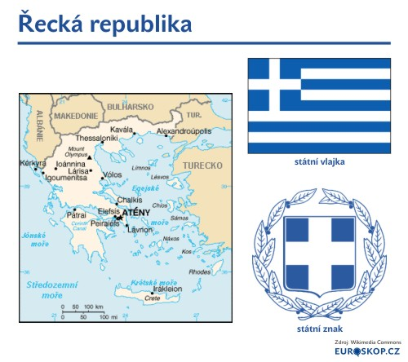
Rozloha: 131 940 km²
Hlavní město: Athény (přes 4 miliony obyvatel)
Oficiálním jazyk: řečtina
Počet obyvatel: 10,78 milionu lidí (Řekové tvoří 93% obyvatel)
Administrativní členění: 13 krajů a 1 oblast se zvláštním statutem
Většina lidí vyznává řecké ortodoxní náboženství (98%).

Slide 5
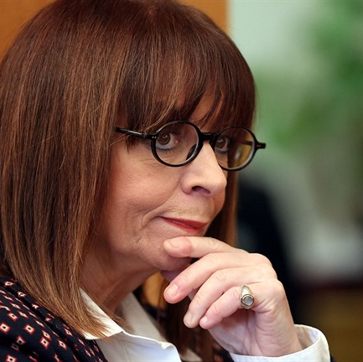
Politický systém ŘECKA
Řecko je parlamentní republikou
V čele státu stojí prezident, kterého volí parlament na 5 let
Prezidentka: KATERINA SAKELLAROPULOSOVÁ
Výkonnou moc má řecká vláda, jíž od 8. července 2019 vede Kyriakos Mitsotakis.
Řecký parlament je jednokomorový.
Národní shromáždění (Vouli) se skládá z 300 poslanců volených na 4 roky.

Slide 6
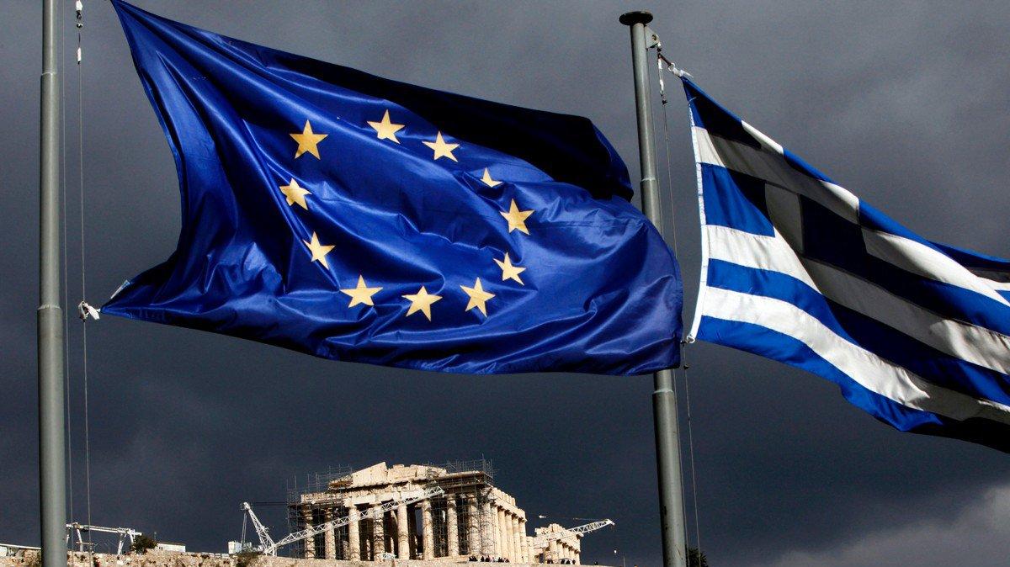
Návrat k demokracii a vstup do EU

Slide 7
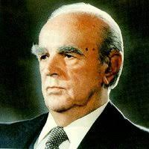

Armáda povolala z pařížského exilu Konstantina Karamanlise, aby se znovu ujal vlády v Řecku a dal věci do pořádku.
Karamanlis se vrátil v čele nové strany nazvané Nová demokracie
Zákaz komunistických stran byl zrušen
Andreas Papandreu zformoval socialistickou a antiamerickou stranu PASOK
1. 1. 1981 vstup ŘECKA do Evropského společenství, později Evropské unie
V témže roce ale jeho strana prohrála parlamentní volby a k moci se dostal Papandreu, který sliboval rozsáhlý sociální program, vystoupení z NATO a zrušení amerických základen na řeckém území.
Po sedmi letech vlády strany PASOK zůstalo mnoho slibů nesplněno a charismatický Papandreu odstoupil od některých radikálních plánů.
Zlepšilo se ale postavení žen, byl legalizován potrat, zavedeno civilní manželství a rozvod.
Osobní i korupční skandály znamenaly po roce 1988 nástup pravice, ale v roce 1993 se vrátil k moci Papandreu.
Po jeho smrti v roce 1996 se stal novým předsedou vlády Kostas Simitis

Slide 8
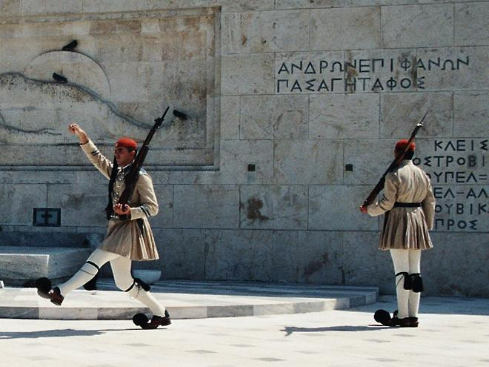
90. léta

Slide 9
Daňové reformy a úsporná opatření umožnila, aby se Řecko sice dodatečně, ale přece jen včas připojilo k zavedení eura.
Zahraniční politiku dodnes charakterizuje trvalé napětí ve vztahu k Turecku, i když po vzájemné pomoci při zemětřeseních v roce 1999 došlo ke zlepšení.
Po rozpadu Jugoslávie byl také problematický vznik samostatné Makedonie, jíž pod tímto názvem odmítlo Řecko uznat a přesvědčilo své partnery v EU, aby nový stát uznali jen se změněným názvem
FYROM – Bývalá jugoslávská republika Makedonie
Negativní vliv na řeckou ekonomiku měla válka v Kosovu (1998–99).
Řekové byli v NATO v těžkém postavení, protože spíše sympatizují s pravoslavným obyvatelstvem Srbska než s muslimskými Albánci, nakonec však souhlasili s bombardováním Srbska.

Slide 10

Současné Řecko

Slide 11
V roce 2002 vstoupilo Řecko do projektu společné evropské měny a vyměnilo drachmu za euro
Nikdo tehdy netušil, že se Řecko stane nejproblematičtější zemí eurozóny. Vlády dlouhodobě neuváženě utrácely a navíc falšovaly statistiky o státním dluhu, takže veřejné finance a státní dluh se v roce 2010 staly nezvladatelnými.
Státnímu bankrotu zabránila jen masivní pomoc MMF a zemí eurozóny provázená nutností tvrdých úsporných opatření za bouřlivých protestů a stávek řeckých zaměstnanců.

Slide 12
V letech 2015–19 byl premiérem země Alexis Tsipras, šéf radikálně levicové (komunistické) strany SYRIZA.
V srpnu 2018 ukončilo stále vysoce zadlužené Řecko třetí záchranný program a nadále už je odkázáno samo na sebe a získávání půjček prostřednictvím dluhopisů. Stále však zůstává pod přísným dohledem evropských institucí.
V únoru 2019 došlo po vzájemné dohodě k přejmenování Makedonie na Republiku Severní Makedonie, čímž byly po 28 letech urovnány její napjaté vztahy s Řeckem.
Opozice jak v Řecku, tak i v Makedonii, stejně jako značná část veřejnosti, s dohodou nesouhlasily, nakonec se však povedlo dohodu uzavřenou Tsiprasem a makedonským premiérem Zaevem protlačit oběma parlamenty.

Slide 13
Moderní dějiny Řecka v DATECH
2020 – aktuální spor Turecka a Řecka o zásoby ropy a zemního plynu ve Středozemním moři …
2020 – prezidentka KATERINA SAKELLAROPULOSOVÁ
2015 - skončila dlouholetá dominance socialistické strany PASOK a konzervativní strany Nová demokracie v řecké politice. Volby vyhrála krajně levicová koalice Syriza.
2012 - Řecko přijalo 2. záchranný úvěr od EU a MMF v hodnotě 130 miliard eur.
2010 - EU a MMF poskytly Řecku úvěr ve výši 110 miliard eur.
2002 - Řecko členem eurozóny.
2000 - Řecko součástí Schengenu.
1981 - Řecko členem Evropských společenství.
1981 - řeckým premiérem se stal socialista Andreas Papandreu, který založil Panhelénské socialistické hnutí (PASOS). Zemi vládl v letech 1981-1989 a 1993-1996

Slide 14
Zdroje:
https://www.euroskop.cz/413/sekce/recko/
https://www.forum24.cz/recko-turecka-krize-je-hrozbou-pro-celou-evropu-jake-cile-sleduje-erdogan/
https://theses.cz/id/cb5r28/?isshlret=%C5%98ecko%3B;zpet=%2Fvyhledavani%2F%3Fsearch%3D%C5%99ecko%26start%3D1

